Slide 1


ỦY BAN NHÂN DÂN QUẬN LONG BIÊN
TRƯỜNG TIỂU HỌC ĐÔ THỊ VIỆT HƯNG
BÀI GIẢNG ĐIỆN TỬ
KHỐI 3
MÔN: TOÁN

Slide 2













Slide 3


(Tiết 2)

Slide 4


Slide 5
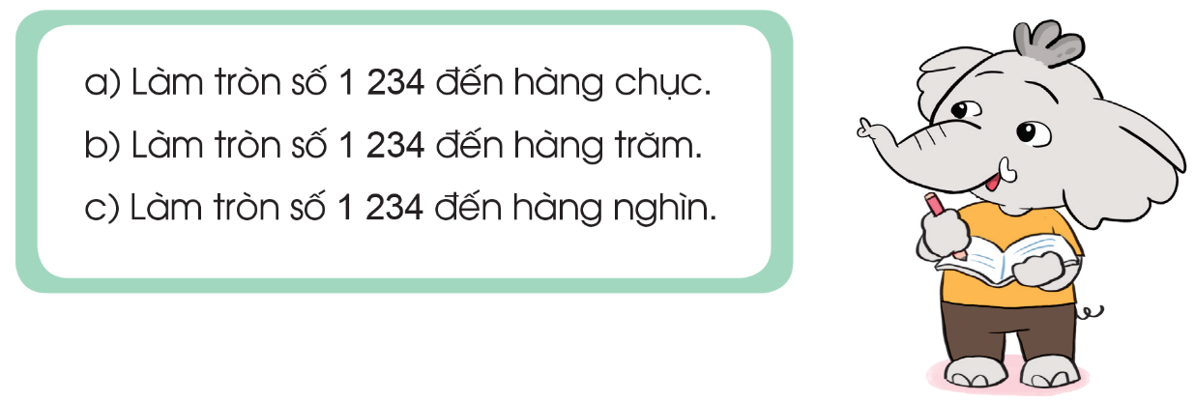
3
Thực hiện các yêu cầu sau
a) Vì số 1 234 gần với số 1 230 hơn số 1 240.
Vậy làm tròn số 1 234 đến hàng chục, ta được số 1230.

Slide 6
3
Thực hiện các yêu cầu sau
a) Vì số 1 234 gần với số 1 230 hơn số 1 240.
Vậy làm tròn số 1 234 đến hàng chục, ta được số 1230.

Slide 7
3
Thực hiện các yêu cầu sau
b) Vì số 1 234 gần với số 1 200 hơn số 1 300.
Vậy làm tròn số 1 234 đến hàng trăm, ta được số 1 200.

Slide 8
3
Thực hiện các yêu cầu sau
c) Vì số 1 234 gần với số 1 000 hơn số 2 000.
Vậy làm tròn số 1 234 đến hàng nghìn, ta được số 1 000.

Slide 9
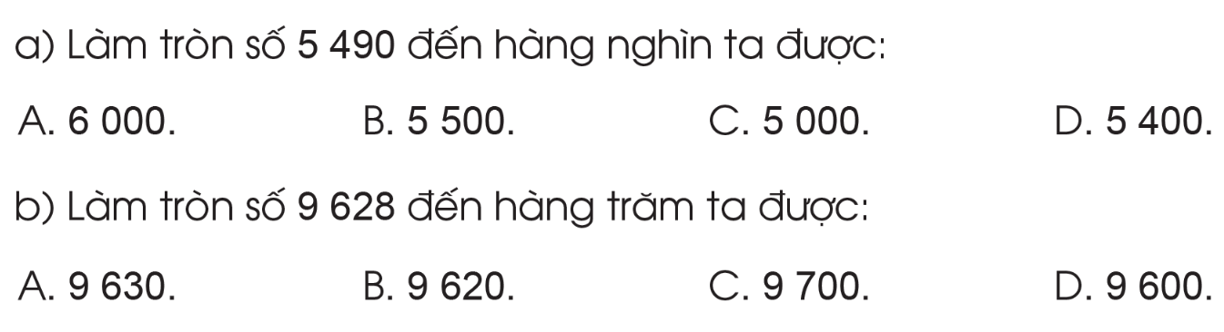
4
Chọn chữ đặt trước câu trả lời đúng:

Slide 10
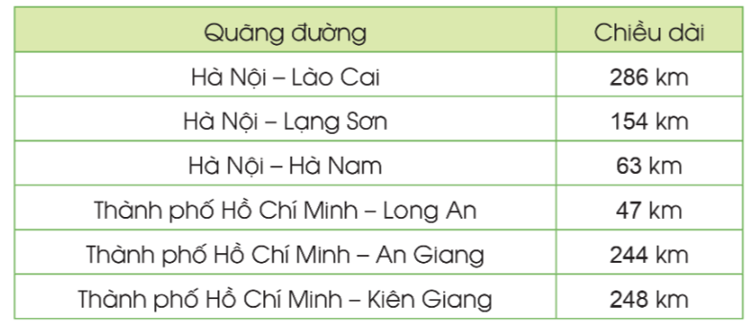
3
Quan sát bảng sau rồi nói (theo mẫu):

Slide 11

a) Quãng đường từ Hà Nội đến Lạng Sơn dài khoảng km.
b) Quãng đường từ Hà Nội đến Hà Nam dài khoảng km.
c) Quãng đường từ Thành phố Hồ Chí Minh đến Long An dài khoảng km.
d) Quãng đường từ Thành phố Hồ Chí Minh đến An Giang dài khoảng km.
e) Quãng đường từ Thành phố Hồ Chí Minh đến Kiên Giang dài khoảng km.
150
?
60
?
50
?
240
?
250
?

Slide 12


Quãng đường từ Hà Nội đến Pari của nước Pháp dài bao nhiêu km?
Quãng đường từ Hà Nội đến thủ đô Pari của nước Pháp dài khoảng 9 000 km.

Slide 13

Trong thực tế, có rất nhiều con số được làm tròn, khi người ta chỉ quan tâm đến số đó ở một mức độ chính xác nhất định trong tính toán hay đưa tin, thống kê. Ví dụ như khi ước lượng về độ dài quãng đường, số lượng con người, con vật, đồ vật,...

Slide 14





Về nhà ôn lại bài và chuẩn bị bài tiếp theo

